Slide 1
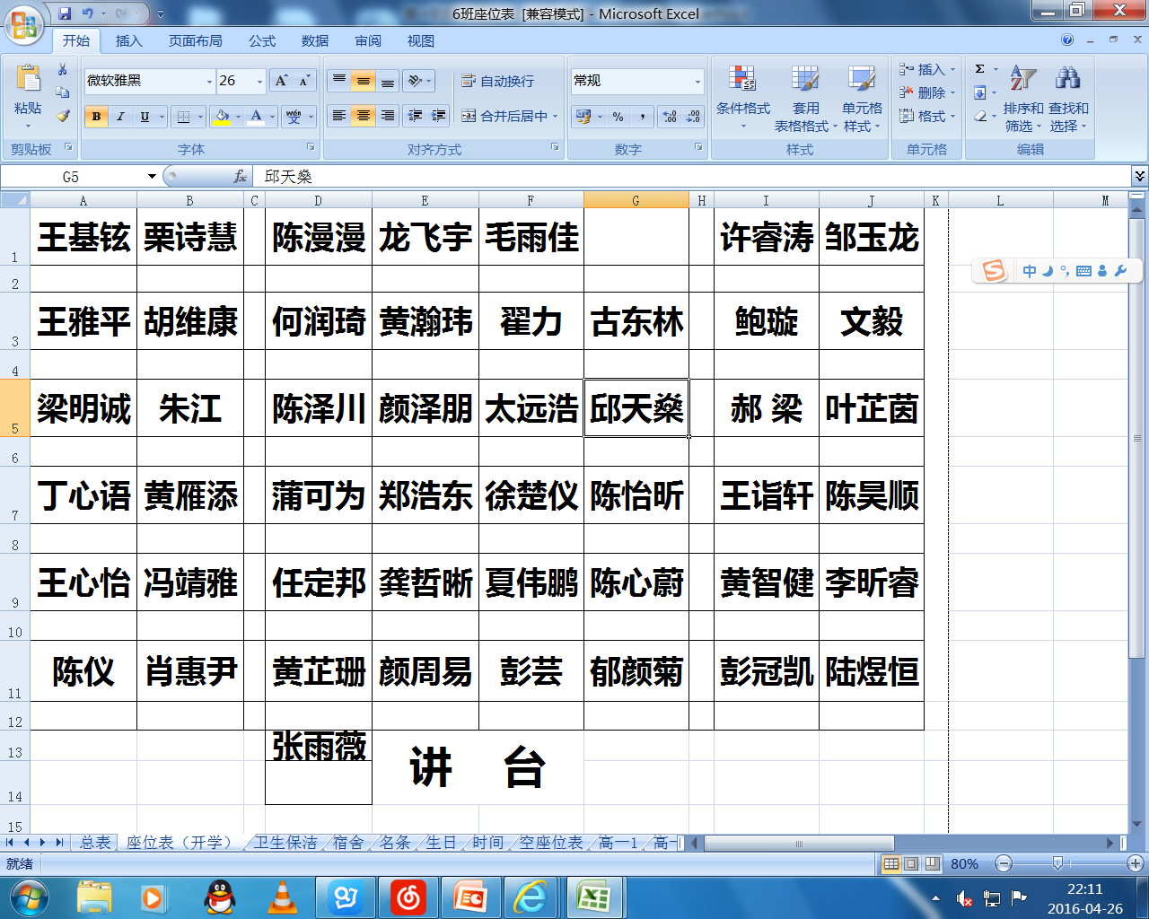

Slide 2




孩
子
陪 走过高中三年
——高一（6）班家长会
4
2016
27

Slide 3

1.
我们的孩子

Slide 4
班级基本情况
24♀+24♂ =48

Slide 5
班级事务分工——每位同学都有一片成功的蓝天
班 委 | 科代表
班长: 颜泽朋 班长: 龚哲晰 团书: 陈漫漫 学习: 彭芸 文毅 文艺: 鲍璇 卫生: 彭冠凯 宣传: 蒲可为 栗诗慧 纪律：郝 梁 电教、生活: 陈昊顺 黄瀚玮 毛雨佳 组长：每人都有机会 即坐在每组最后的同学 | 语: 陈心蔚 黄雁添 数: 龙飞宇 英: 冯靖雅 王雅平 物: 古东林 邱天燊 化: 任定邦 生: 郁颜菊 政: 冯靖雅 史: 陆煜恒 地: 叶芷茵 体: 颜泽朋

Slide 6


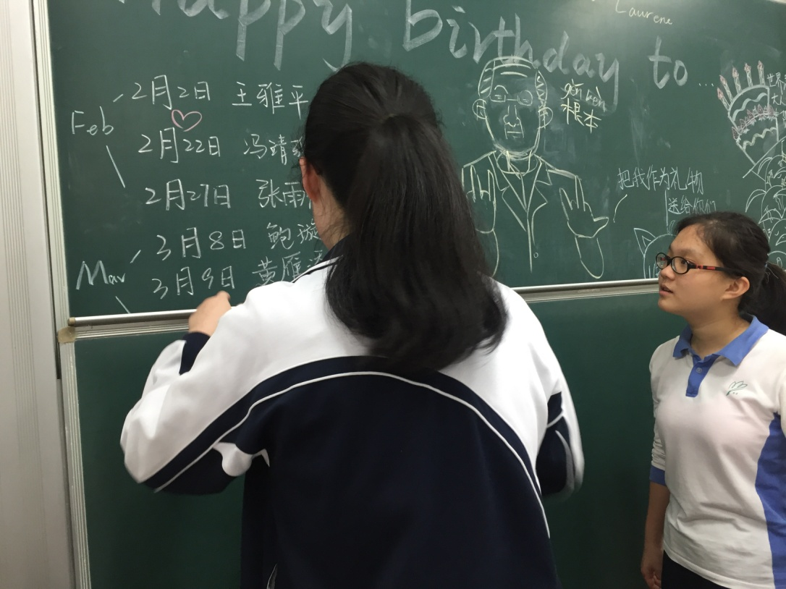
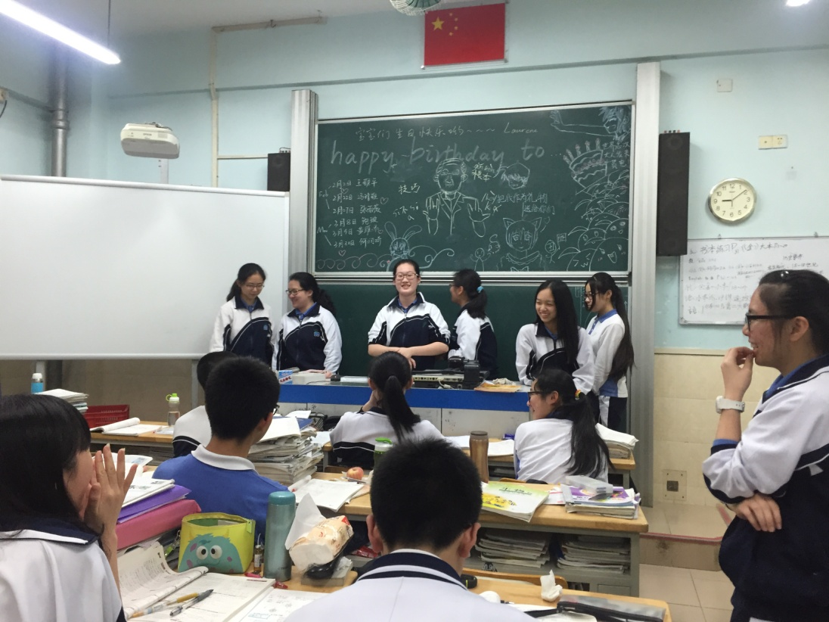
感谢有你
让我们的学习生活如此快乐

Slide 7
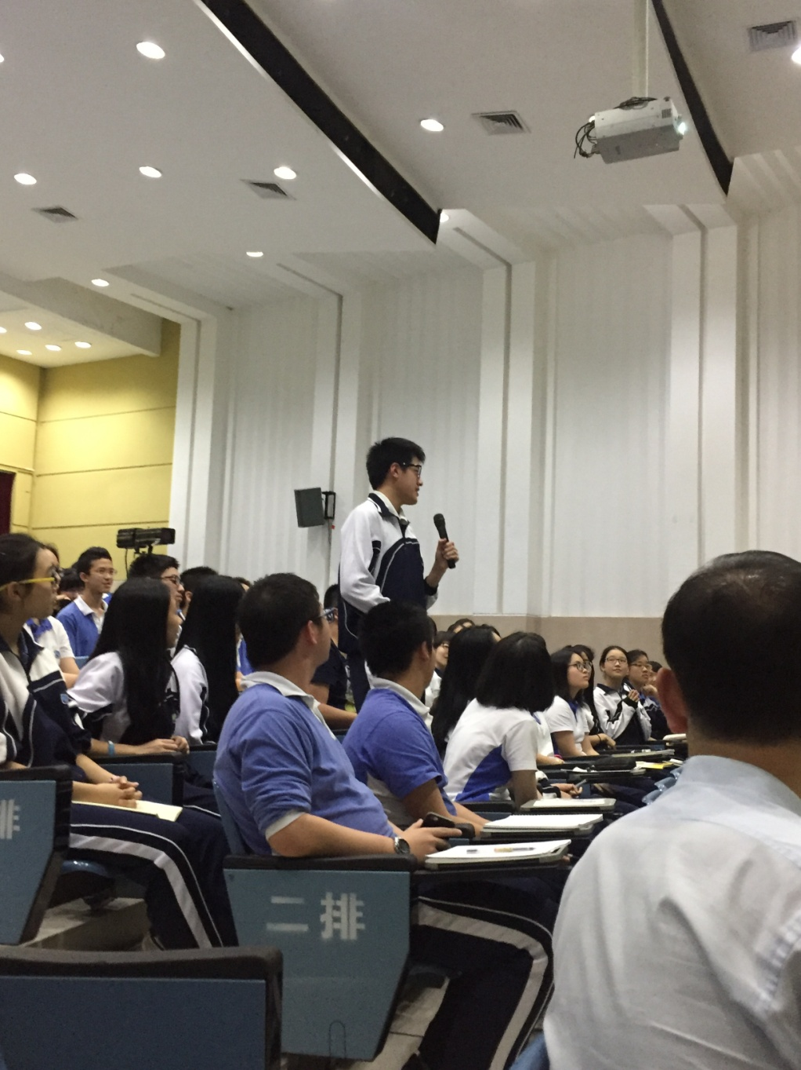
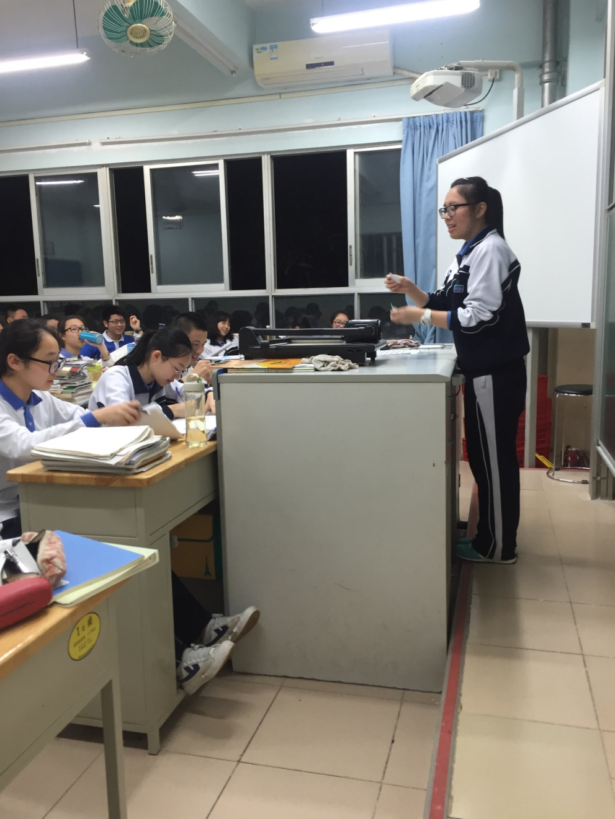


Slide 8
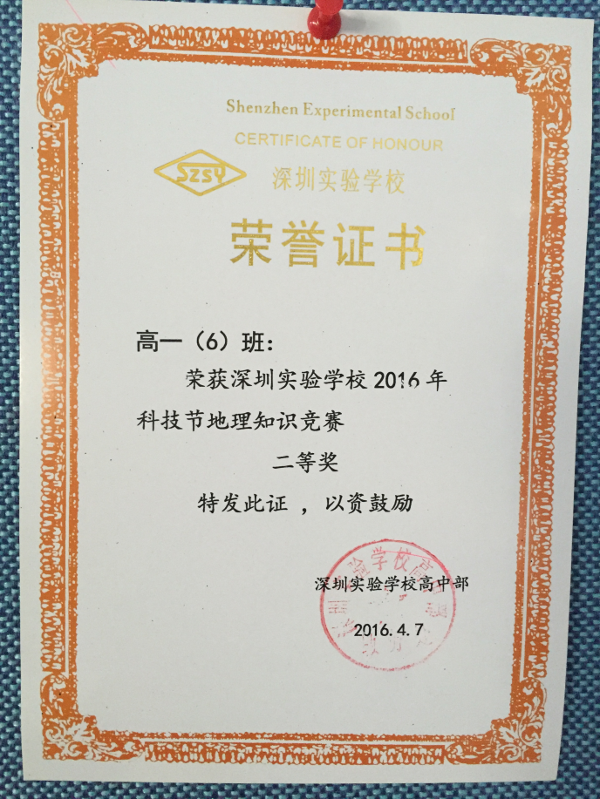
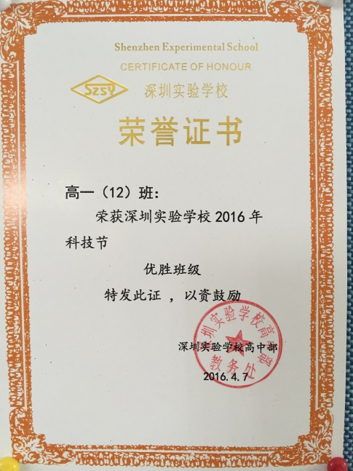

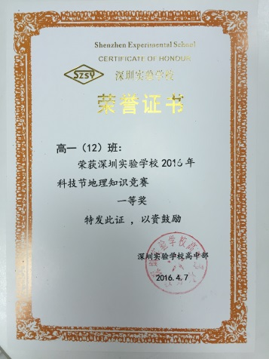
是我们飞翔的一双翅膀

Slide 9
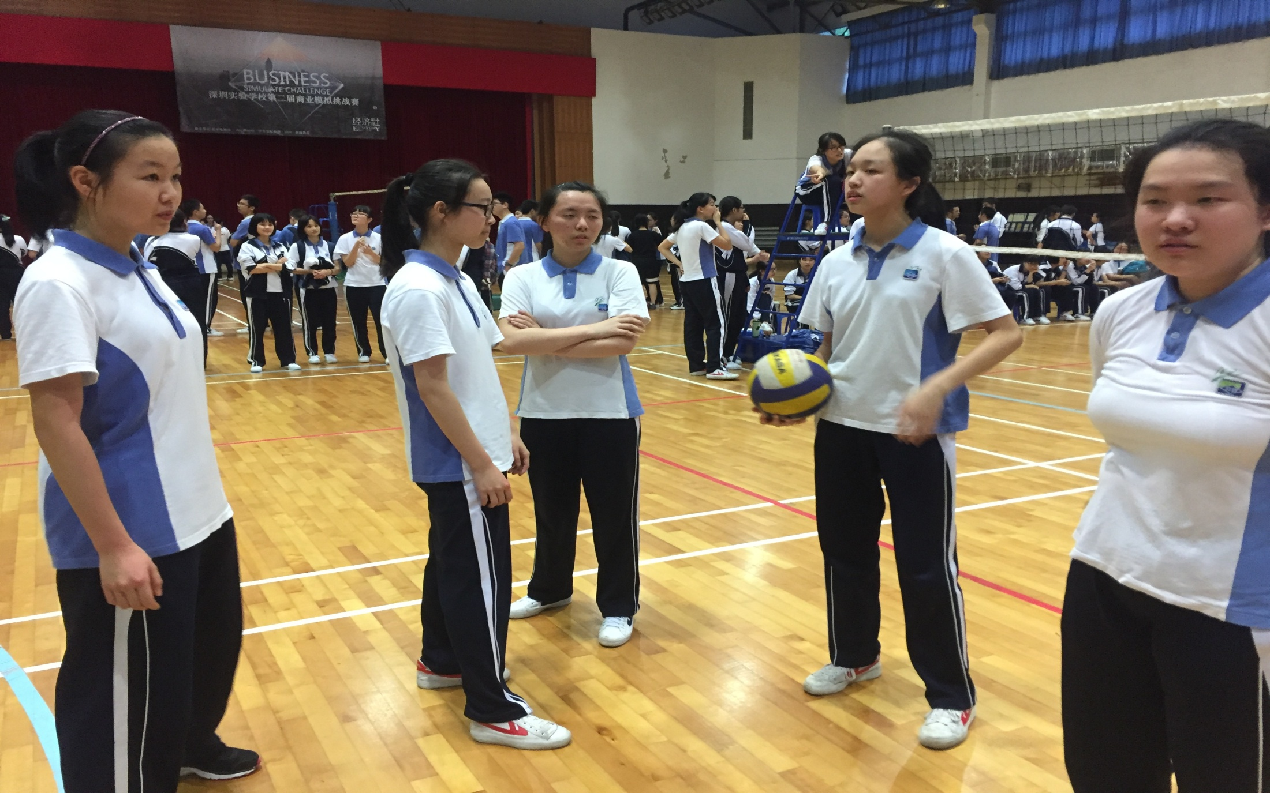

Slide 10
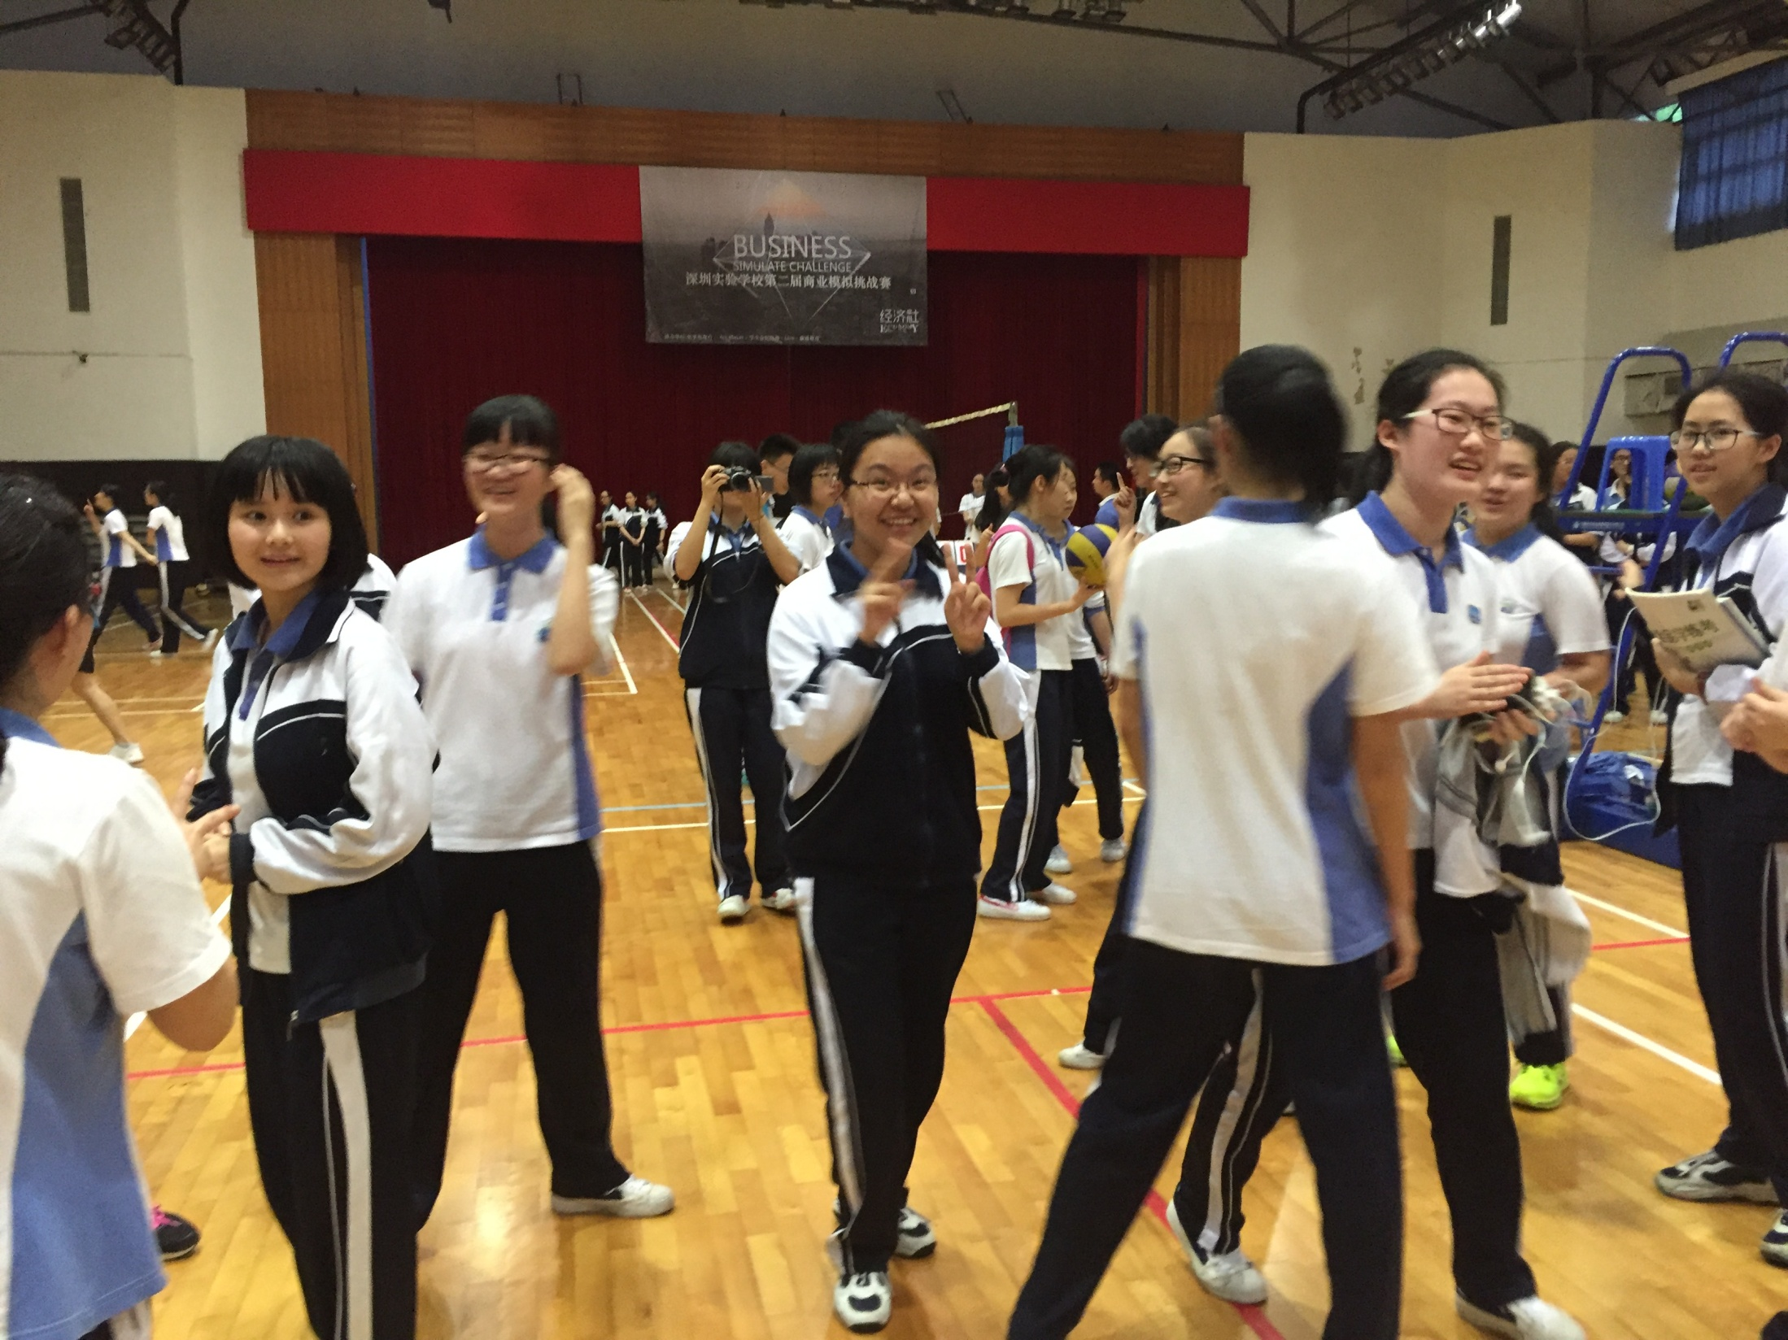

Slide 11
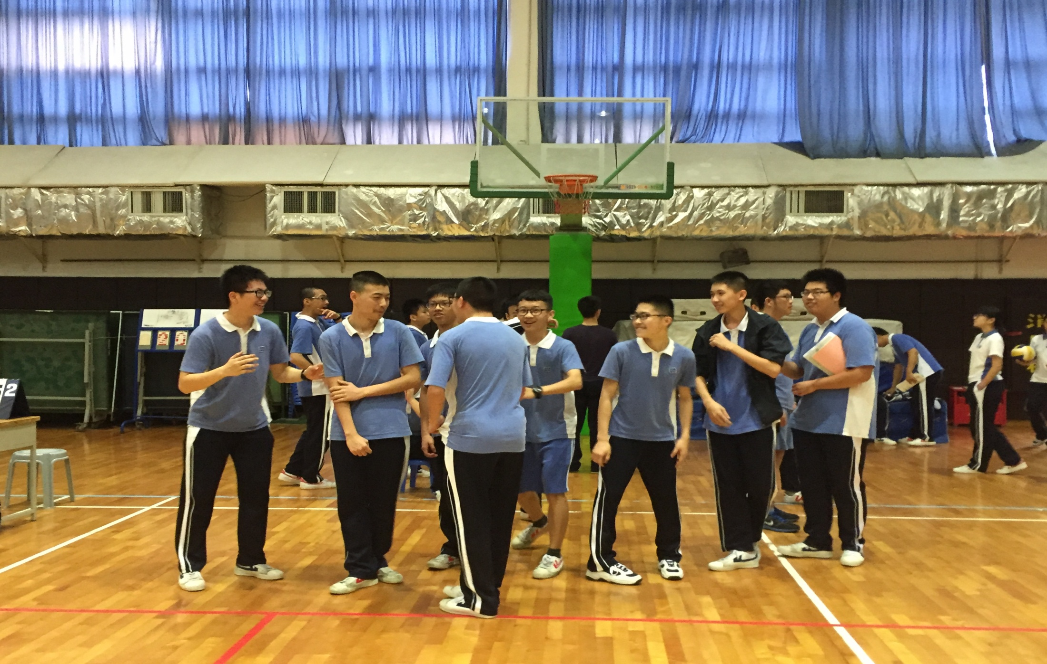

Slide 12
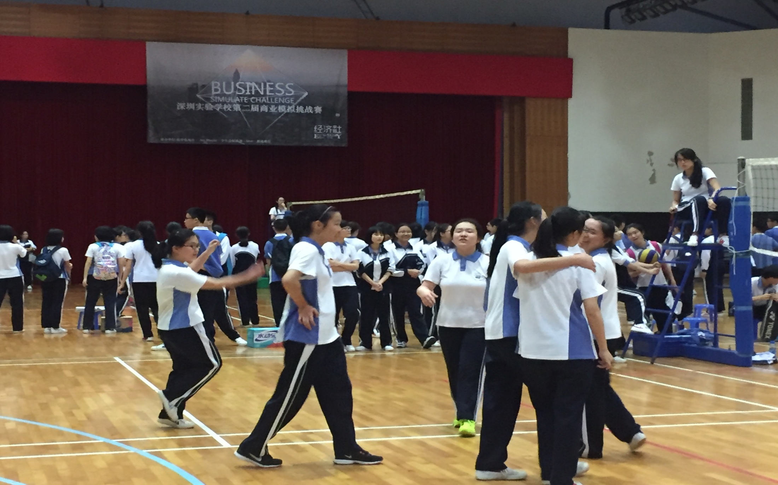

Slide 13
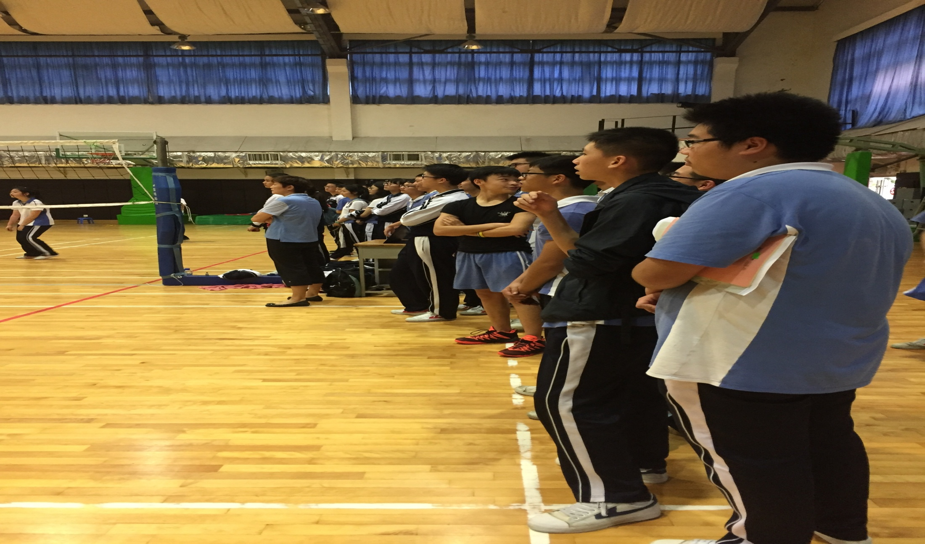

Slide 14
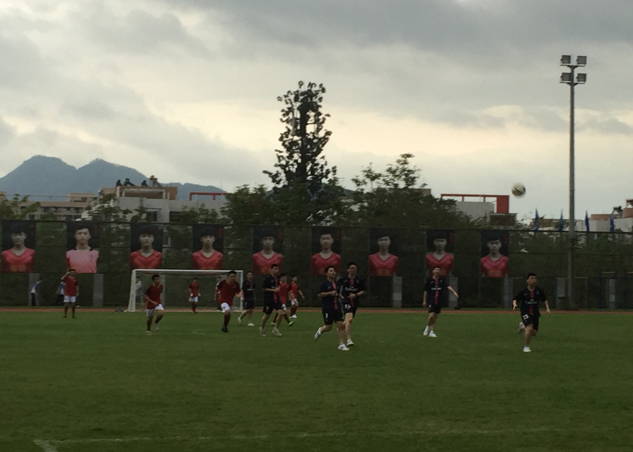

Slide 15
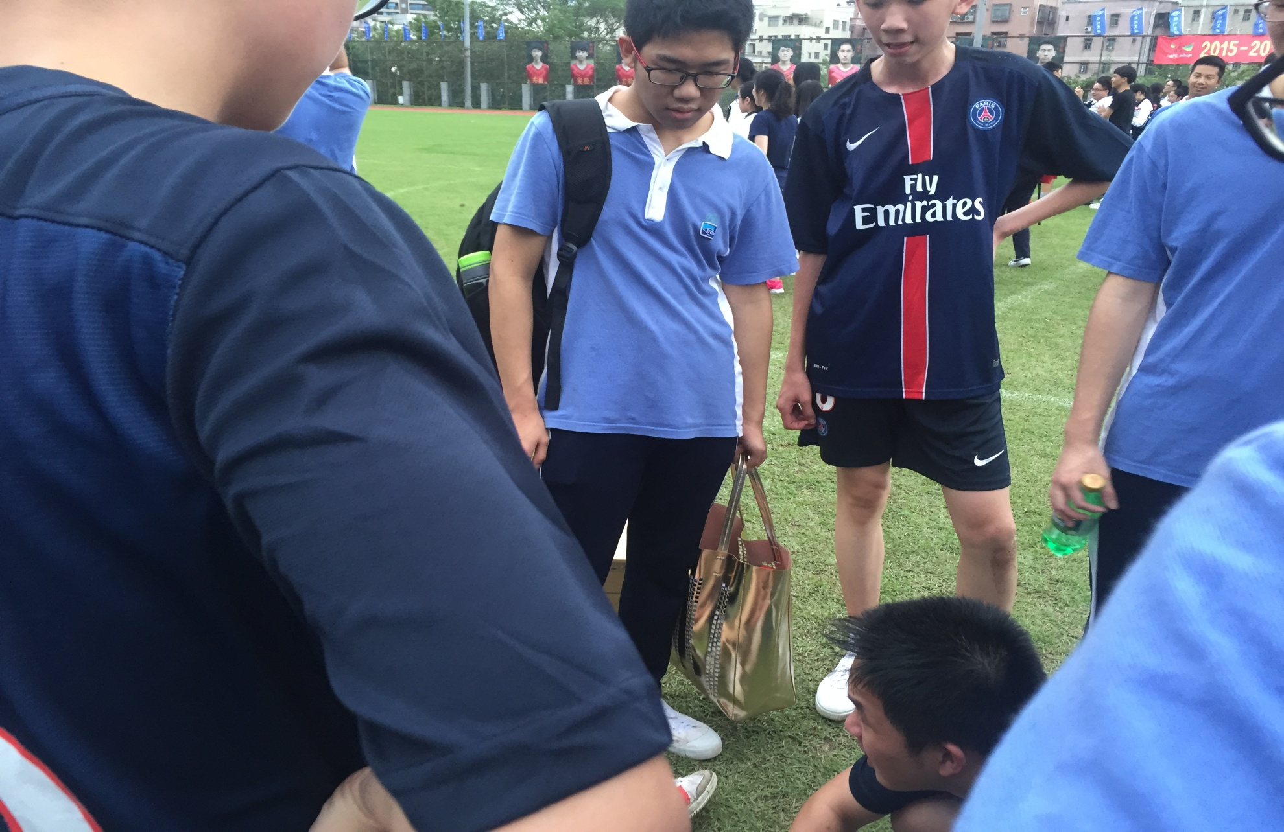

Slide 16
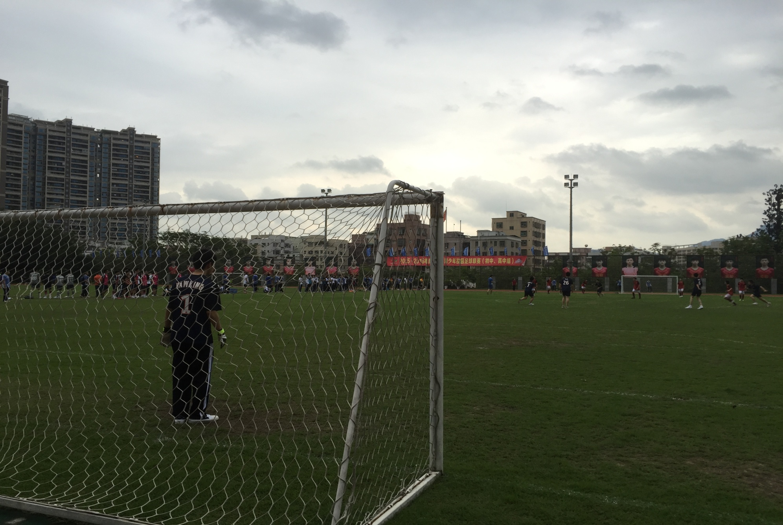

Slide 17
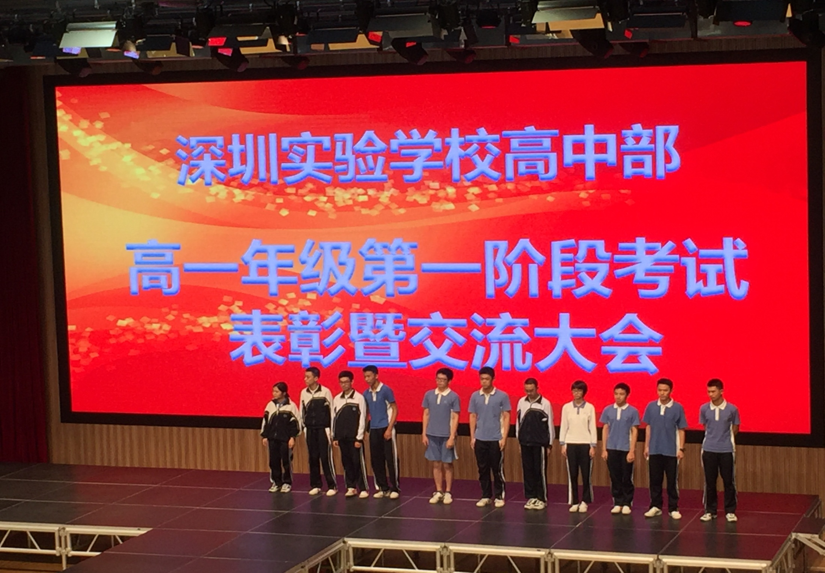

Slide 18
2.
陪孩子走过高中三年
之
老师

Slide 19
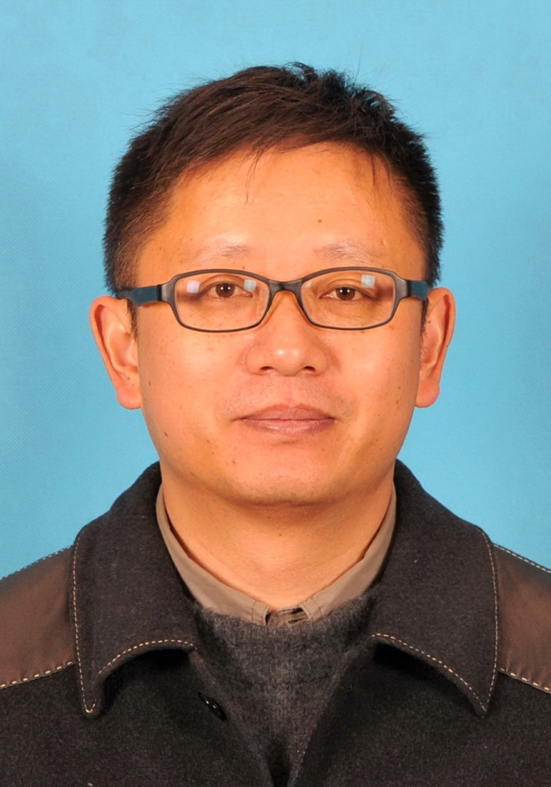
刘晓涛 语文老师 26518165
您幽默、风趣却又不失大师之懿范；您低调、谦和却有兼得智者之敏睿。若您是一棵树，那一定桃李不言，下自成蹊；若您是一尊钟，那定是大音希声，空谷震鸣。老师，有了您的教导，我们的人生不跑题。

Slide 20
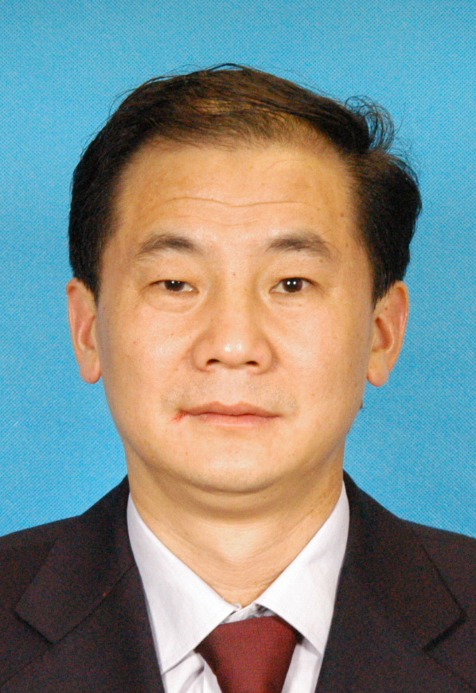
马庆书 数学老师26518165
您，总是富有耐心，详细地为我们板书解题思路；
您，总是充满幽默，赐予我们将题目击败的勇气；
您，总是温柔体贴，在我们失意时给予鼓励指导。

Slide 21
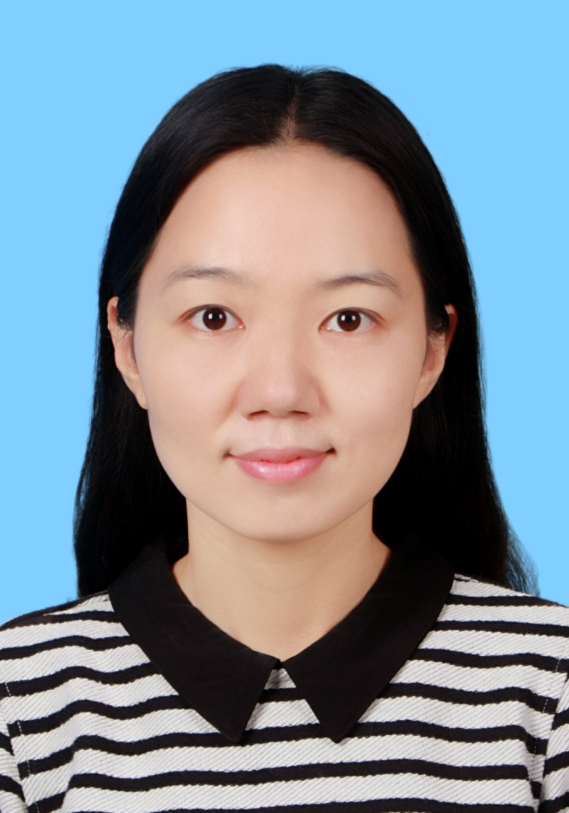
庞萌 生物老师 26518240
站在讲台上，您严谨负责，有问必答，用如沐春风的教学方式带我们进入生物的殿堂。走到我们身边，温柔可亲，善于倾听，无论是学习还是生活中的困惑，都在您关切的眼神下引刃而解。

Slide 22
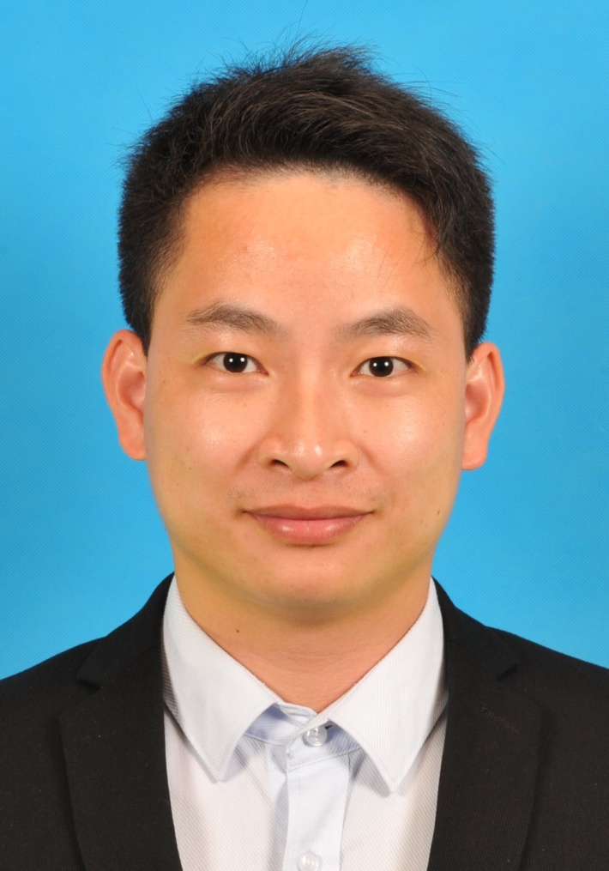
张春斌 物理老师 26518235
您总是能用风趣的话语，为我们带来无尽的欢乐；您总能在我们最需要的时候施以援手，您为我们指明方向，给我们以前行的动力；在您的引领下，我们总是对未来充满信心。

Slide 23
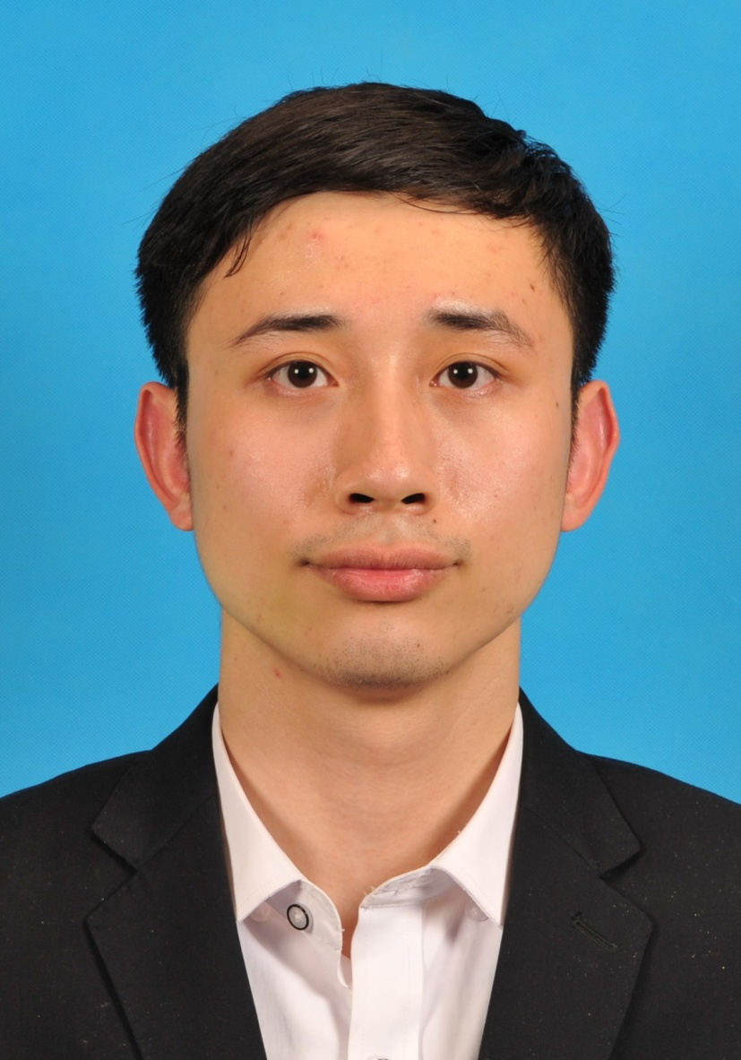
唐王逊 化学老师 26518401
站在讲台上，您严谨负责，有问必答，用如沐春风的教学方式带我们进入生物的殿堂。走到我们身边，温柔可亲，善于倾听，无论是学习还是生活中的困惑，都在您关切的眼神下引刃而解。

Slide 24
3.
孩子们的课程

Slide 25
一、高考科目 语、数、英（150分/科；5节/周） 物、化、生（100分/科；4节/周）
二、学业水平测试科目
政、史、地（100分/科；1节/周）
三、素养课程
校本、口语、心理、音/美（1节/周）
体育（2节/周）

Slide 26
4.
孩子们的考试

Slide 27
关于考试——
考试只是一个形式，它也有问题，也不是绝对公平的。这世上没有绝对公平的事。
透过分数，发现问题
换个角度，它可以很美丽

Slide 28
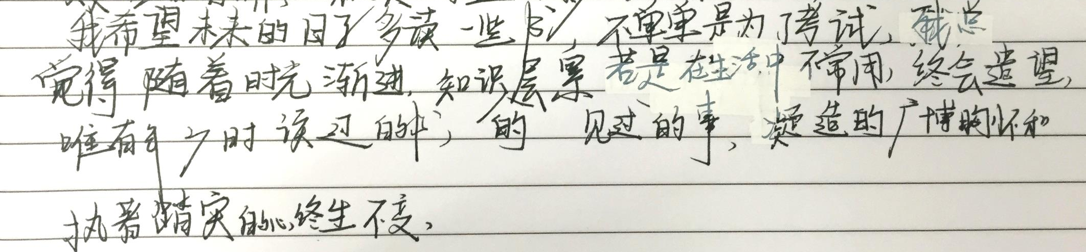
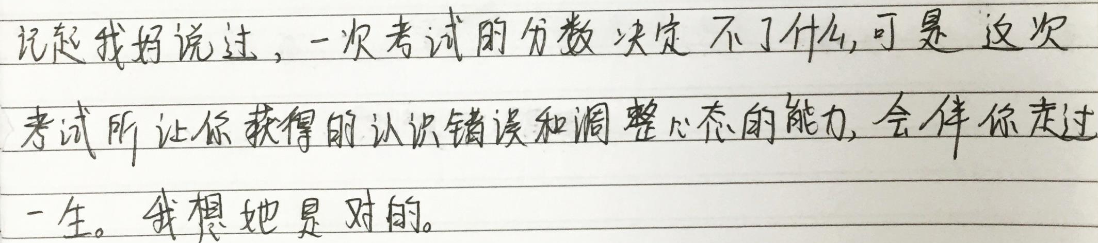

Slide 29
段考分数说明：
■ 总成绩含理综分数
——文综，理科生高考不考
■ 物化生是分卷考试
——理综，高考合卷，150分钟

Slide 30

姓 名 | 总分
 | 分数 | 级名
黄芷珊 | 679.5 | 54
郁颜菊 | 671.5 | 79
郑浩东 | 668.5 | 93
栗诗慧 | 667 | 101
王诣轩 | 662.5 | 119
夏伟鹏 | 662.5 | 119
龚哲晰 | 651 | 149
徐楚仪 | 650.5 | 150
陈心蔚 | 648.5 | 156
陈泽川 | 647.5 | 158
第一次阶段考试 总成绩班级前10名

Slide 31
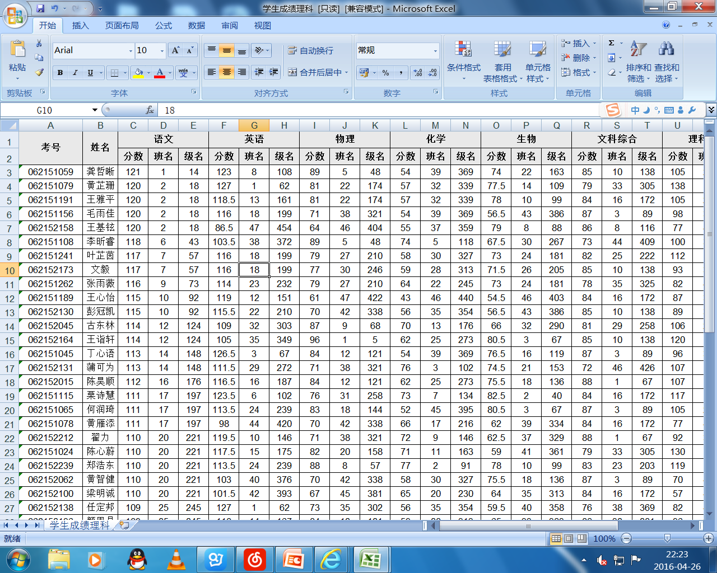

Slide 32
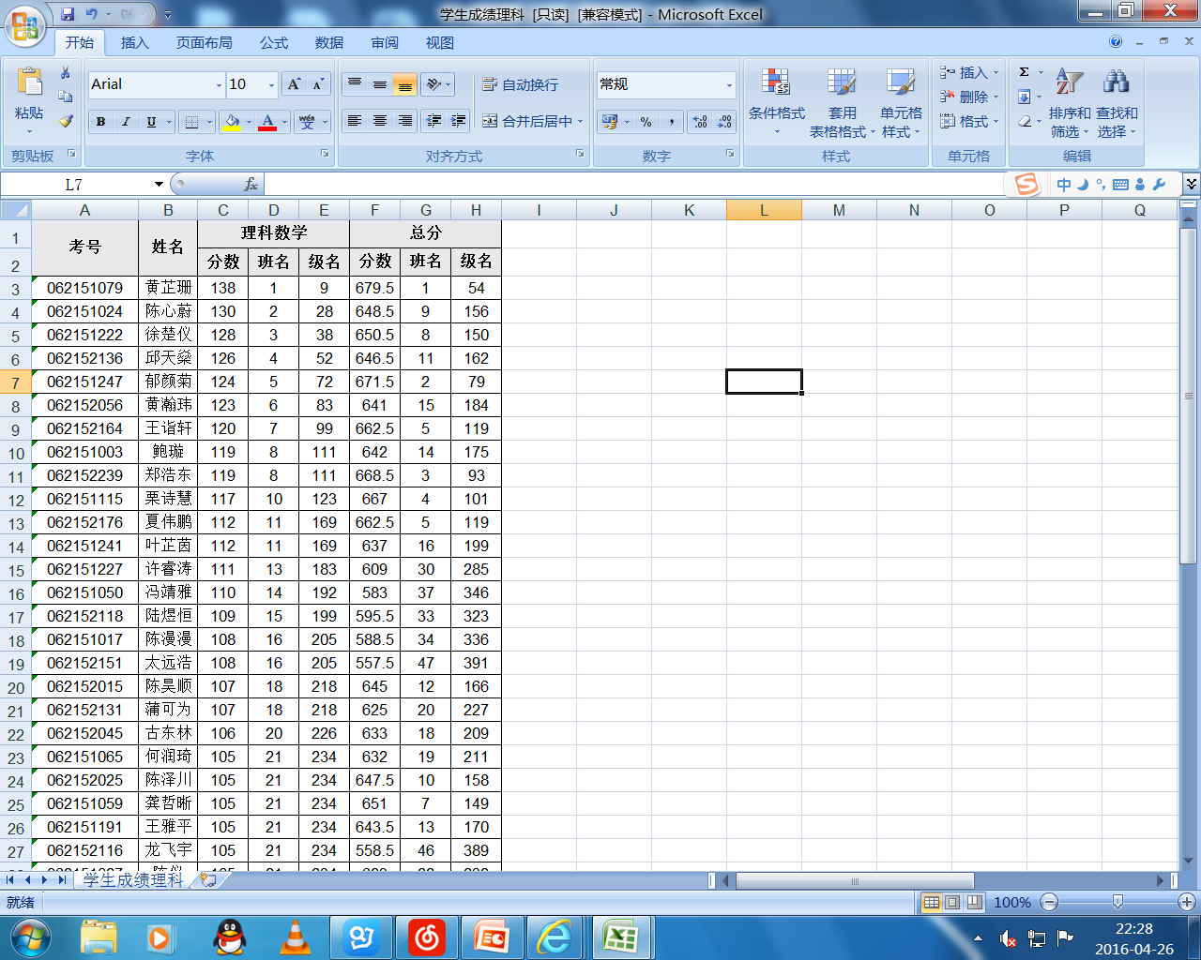

Slide 33
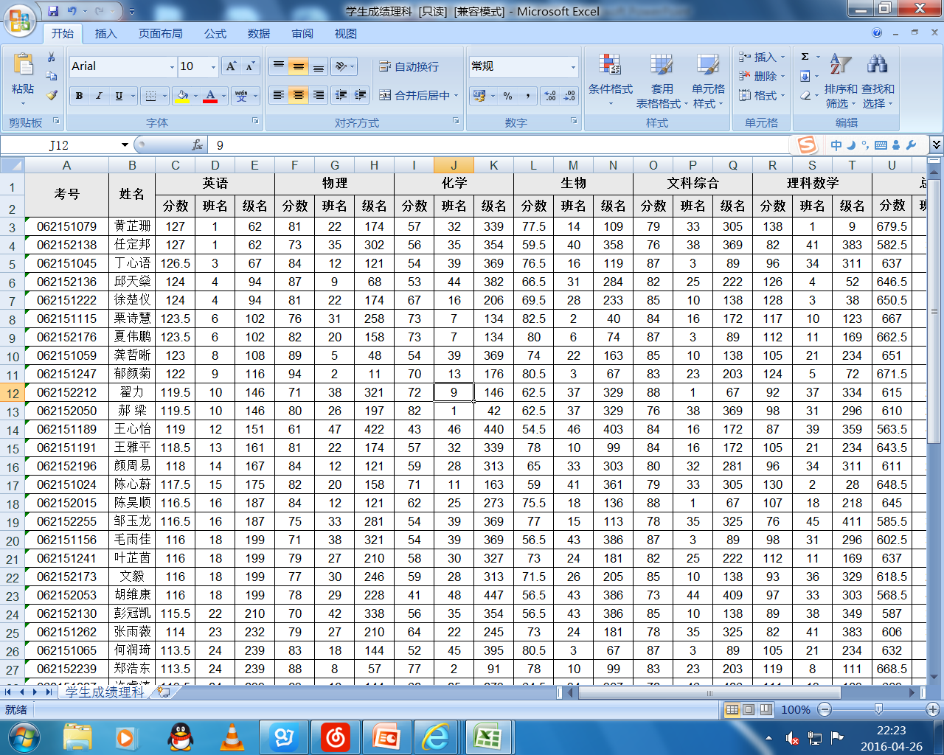

Slide 34
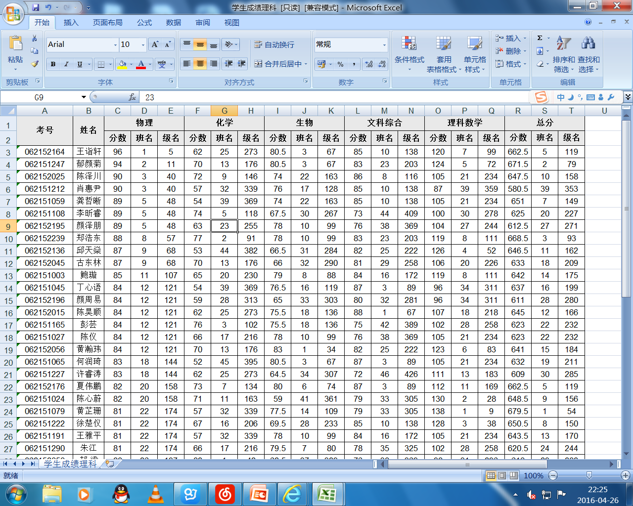

Slide 35
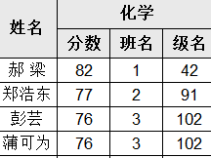

Slide 36
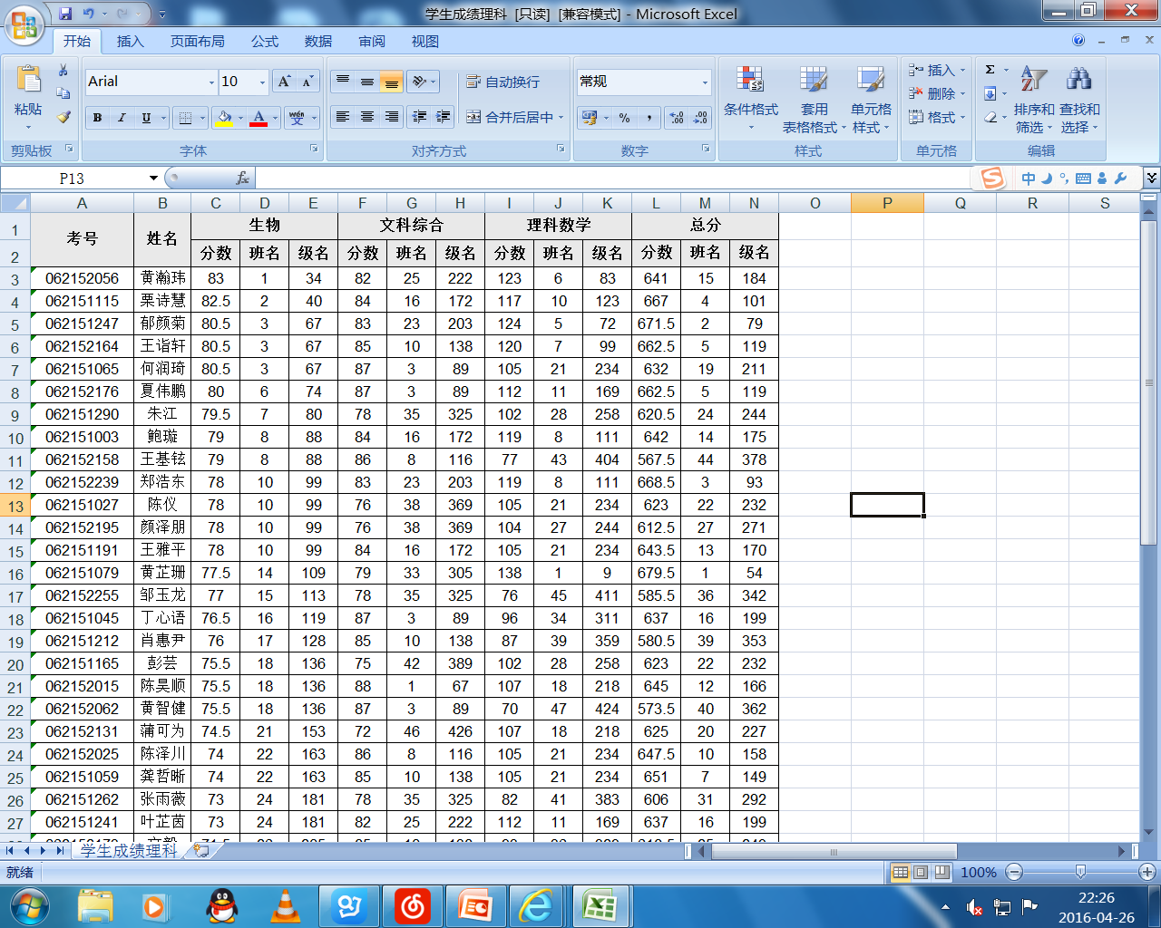

Slide 37
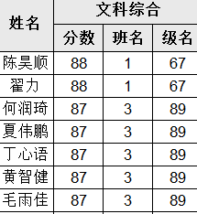

Slide 38


如何应对中国式考试？
老师的建议

Slide 39

改变学习态度
过程比结果更重要！
过程对了，
结果自然不会差！

Slide 40

改变学习方式
领先来自争锋
成功源于合作

Slide 41
5.
陪孩子走过高中三年
之
家长

Slide 42

家长，您了解您的孩子吗？
① 您能说出您孩子最要好朋友的名字吗？
② 您能说出您孩子同寝室同学的名字吗？
③ 您能说出您孩子主科老师的名字吗？
④ 您知道您孩子现在最喜欢哪个老师吗？
⑤ 您知道您孩子现在最喜欢哪个科目吗？
⑥ 您知道孩子参加了学校社团吗?若有，是什么?
⑦ 您知道您孩子的梦想吗？
⑧ 您知道您孩子近来的烦心事吗？
⑨ 您知道孩子们最近的热门话题吗？
⑩ 您知道您孩子最喜欢的歌星/明星/体育明星吗？

Slide 43

如何做个智慧的家长？
老师的建议

Slide 44

陪孩子走过高中三年
—— 一起吃“苦”的幸福

Slide 45

学习篇
结语
心理篇
备考篇
交往篇
生活篇

Slide 46

学习篇
做孩子登顶阶段的得力助手

Slide 47

学习篇
高中阶段，大多数家长已不能具体指导孩子的功课了，但依然可以在孩子需要的时候及时站出来，不过角色应该由原来的教导者、指导者变为服务者、助手。

Slide 48
学习篇
鼓励孩子做喜欢的事。多阅读、去行走。
一个人的能力是有限的，不可能样样都出色。“扬长扬长，越扬越长；补差补差，越补越差。”做为家长要发现孩子的兴趣和长处，鼓励他在自己的兴趣和长处上发展。
同时要多让他阅读，读经典的，而不是那些《优秀作文选》、网络小说。经典，是经过了几十年、几百年，甚至上千年沉淀筛选出来的，必有其独到之处。
还要让他去行走。不是去游玩，去海滩，住五星级宾馆，那是离休老干部的生活。要带他去名校，去企业，去了解社会。

Slide 49

心理篇
做孩子心灵花园的好园丁

Slide 50
心理篇
高中阶段的孩子，因为自身成长和学习压力等，情绪会反复无常。家长应想办法给孩子缓解压力或者疏导情绪，做孩子心灵花园的好园丁 。

Slide 51
心理篇
■ 家长平常心，孩子放轻松
■ 疏导情绪是治标，解决问题才是治本
■ “大耳朵，小嘴巴”，做个忠实的听众
■ 家长用描述性的语言表达自己的感受，并开放式提问
■ 别给孩子贴上负面标签, 因为心理暗示的作用是巨大的
Notes:
如果我们反复用无效的方法与孩子沟通，孩子的逆反心理会越来越强，严重的还会影响亲子关系，导致日后孩子人际交往中的沟通障碍。与其这样，不如家长换个方式跟孩子相处，会有“柳暗花明又一村”的感觉。

Slide 52
交往篇
每个人想在社会上表现得好，既要依靠学识和专业技能，也要依靠交往能力。许多时候，后者的作用更加重要。

Slide 53

生活篇
做孩子走向独立的教练员

Slide 54
生活篇
高中，可以说是孩子远行的准备阶段，父母有必要让孩子学会生活的技能，这对孩子离开父母后的自立自强非常重要。

Slide 55
生活篇
■ 不做一百分家长
■ 网络是工具，不是玩具
■ 丰富的经历是人成长的重要课程，要让孩子去经历更多的事，最好是有挫折。一帆风顺的生活是不能造就出优秀的人才的。
■ 热爱运动

Slide 56

备考篇
和孩子一起进入冲刺阶段

Slide 57

孩子成功撞线——考取心仪的大学

Slide 58



陪 孩子走过高中三年
谢
感
有
您

